Slide 1

Boulangerie Lomoto
« Pain Lia o Tonda »
Guide utilisateur
Chargé des commandes
Commandes clients (écriture) · Commissions (lecture)
Application de gestion commerciale — édition 2026

Slide 2
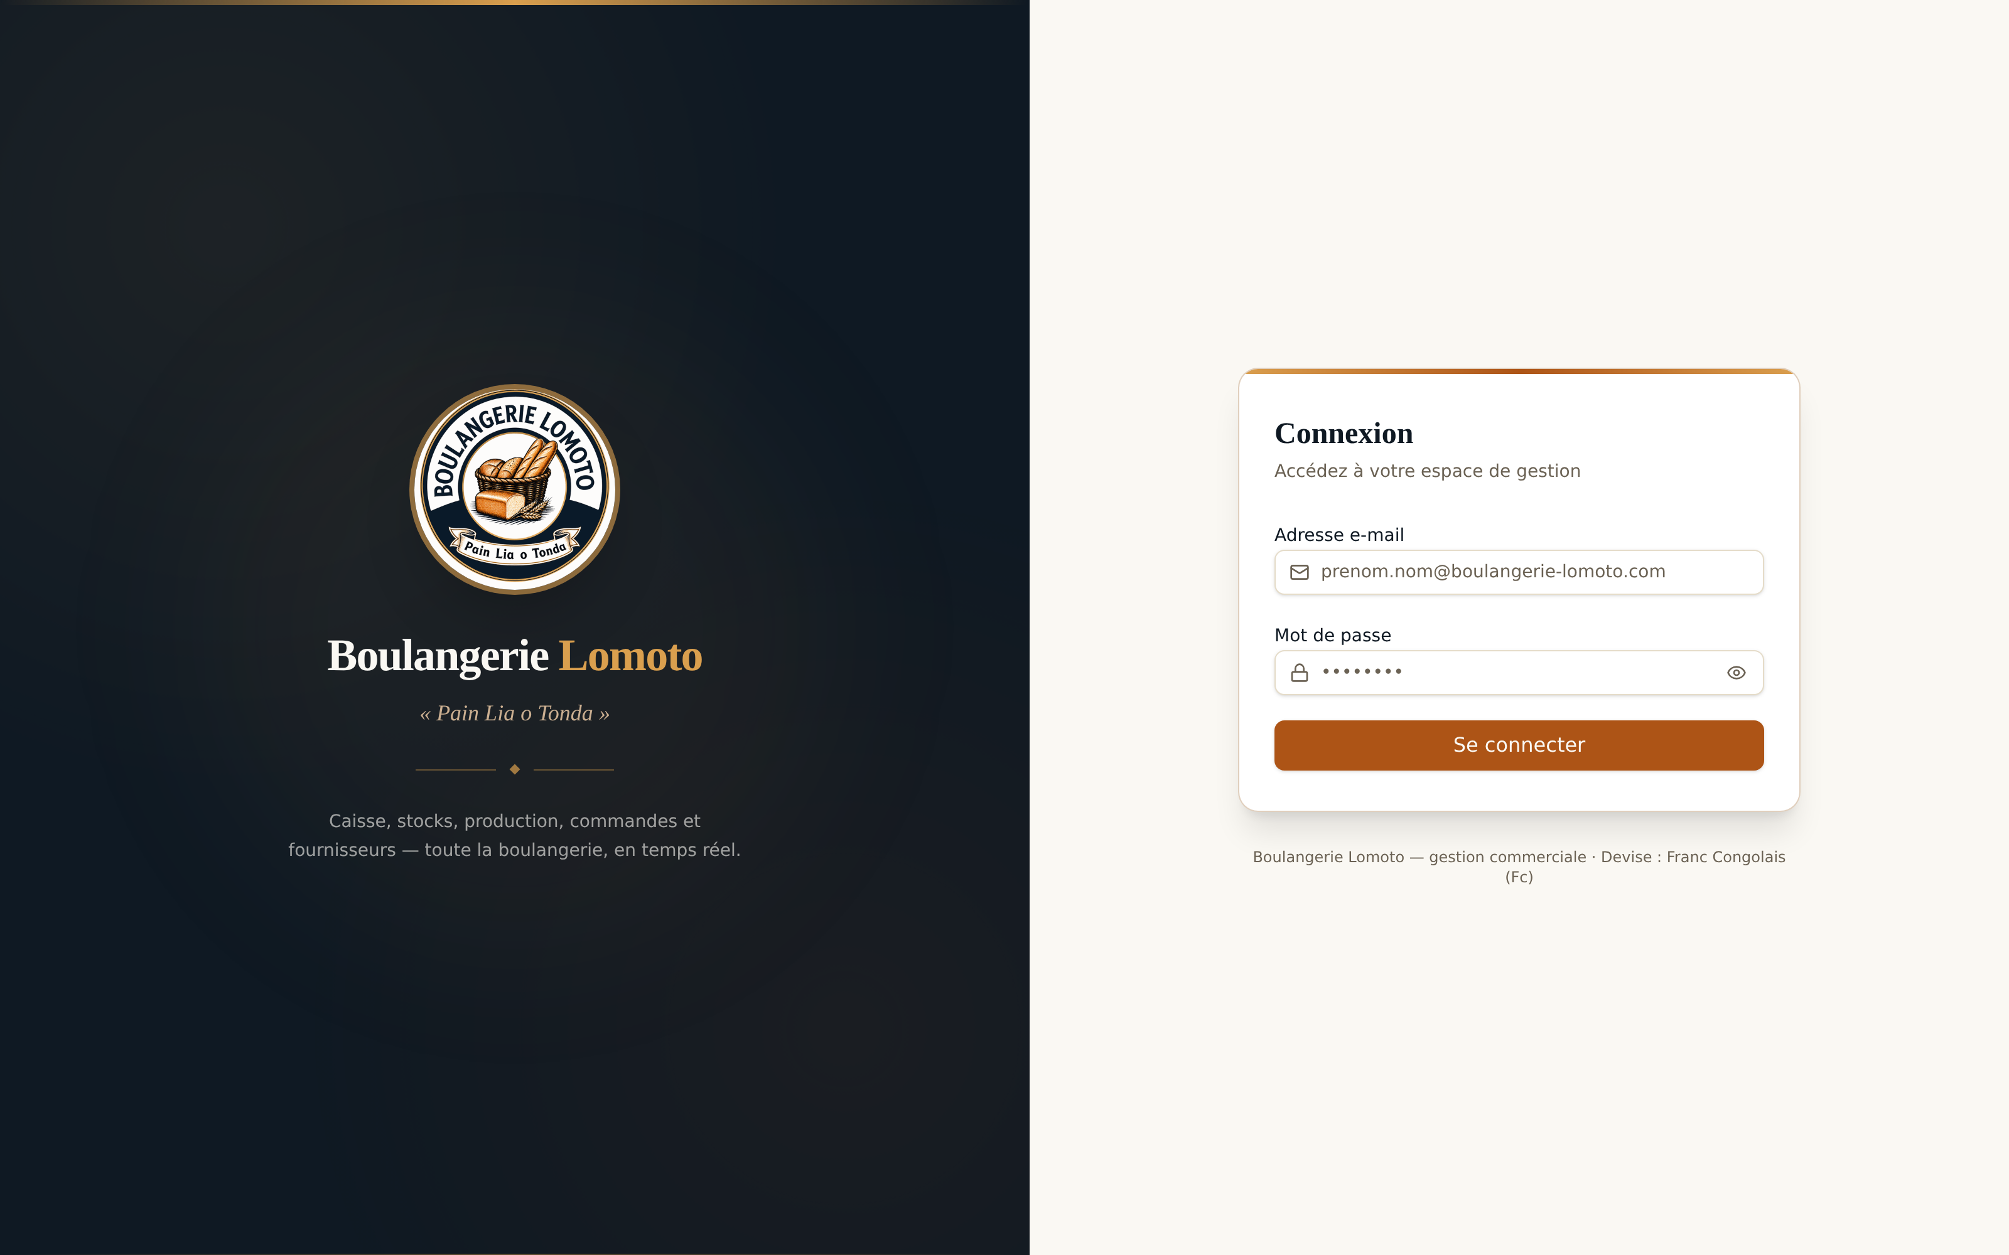
BIENVENUE
Ce guide est fait pour vous
Ce guide s'adresse à vous si vous occupez le poste de Chargé des commandes à la Boulangerie Lomoto.
Il vous accompagne pas à pas dans votre usage quotidien de l'application : enregistrer les commandes des clients, gérer les règlements de dette, et consulter les commissions qu'elles génèrent.
🔑
Vous connecter avec votre adresse professionnelle
🧺
Enregistrer une commande pour chaque client
💰
Encaisser un règlement sur une dette existante
👁
Consulter les commissions « Maman » générées
2 / 16
Boulangerie Lomoto — Guide Chargé des commandes

Slide 3
VOS ACCÈS DANS L'APPLICATION
Ce que vous pouvez faire — et voir
Écriture
Lecture seule
Toujours accessible
Hors de votre périmètre
Vous créez et modifiez
Vous consultez, sans modifier
Quel que soit votre rôle
Grisé dans le menu
Commandes clients
Commissions
Tableau de bord
Produits (catalogue)
Rapports (votre historique)
Assistant
À propos
Caisse, Stocks, Production,
Fournisseurs, Équipe,
Travailleurs, Paramètres,
Approbations, État système,
Journal d'audit
Votre supérieur (le Caissier(ère)), le DG et les Admins voient toujours plus que vous — c'est la hiérarchie de permissions, pas une anomalie.
3 / 16
Boulangerie Lomoto — Guide Chargé des commandes

Slide 4
PREMIÈRE ÉTAPE
Se connecter à l'application
1
Ouvrez l'application dans votre navigateur (ordinateur, tablette ou téléphone).
2
Saisissez votre adresse professionnelle — format prenom.nom@boulangerie-lomoto.com.
3
Saisissez le mot de passe qui vous a été communiqué par l'Administrateur.
4
Cliquez sur « Se connecter ».
Votre identifiant de connexion est toujours l'adresse professionnelle liée à votre fiche — vous ne pouvez pas la choisir ni la modifier vous-même.
4 / 16
Boulangerie Lomoto — Guide Chargé des commandes

Slide 5
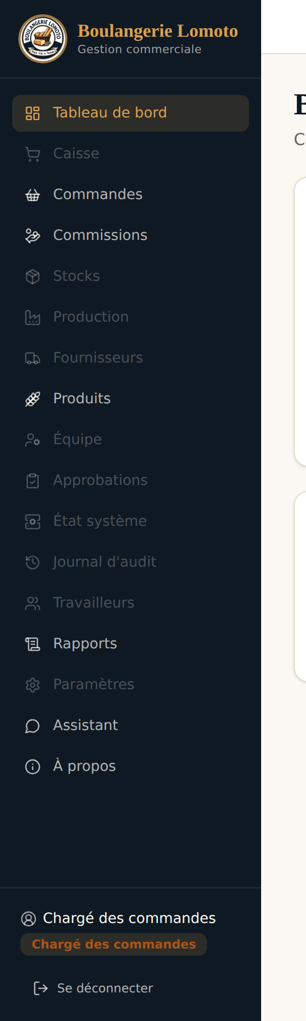
SE REPÉRER
Le menu et la navigation
En clair et cliquable
Commandes (votre écriture), Commissions, Tableau de bord, Produits, Rapports, Assistant, À propos.
Grisé
Hors de votre périmètre — Caisse, Stocks, Production, Fournisseurs, Équipe, Travailleurs, Paramètres, Approbations, État système, Journal d'audit.
Astuce : votre nom et votre rôle sont toujours visibles en bas de la barre latérale, avec le bouton « Se déconnecter ».
5 / 16
Boulangerie Lomoto — Guide Chargé des commandes

Slide 6
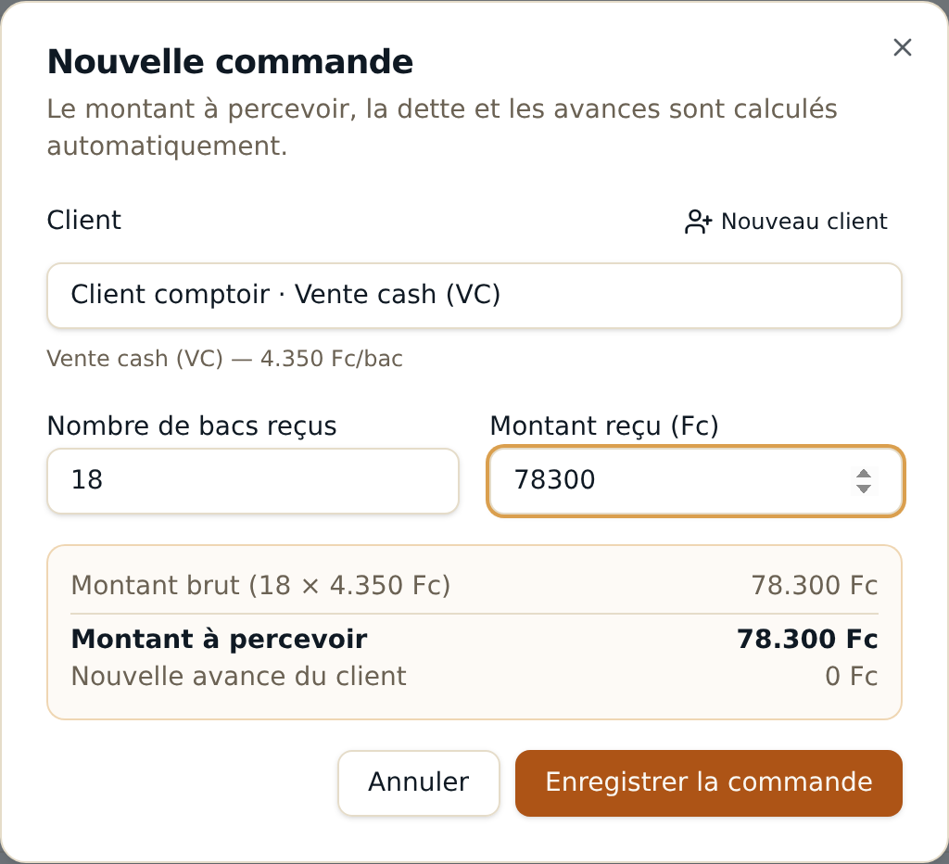
MODULE COMMANDES — ÉCRITURE
Enregistrer une commande
1.
Choisissez le client dans la liste — la qualité (Dépositaire, Maman, VC) fixe le prix par bac.
2.
Saisissez le nombre de bacs reçus.
3.
Saisissez le montant réellement encaissé — le brut, l'avance utilisée, le montant à percevoir et une éventuelle nouvelle avance se calculent tout seuls.
Exemple chiffré — Client comptoir (Vente cash, 4.350 Fc/bac), 18 bacs reçus, 78.300 Fc encaissés : 18 × 4.350 = 78.300 Fc de montant brut, intégralement reçu → 0 Fc de dette, 0 Fc de nouvelle avance.
6 / 16
Boulangerie Lomoto — Guide Chargé des commandes

Slide 7
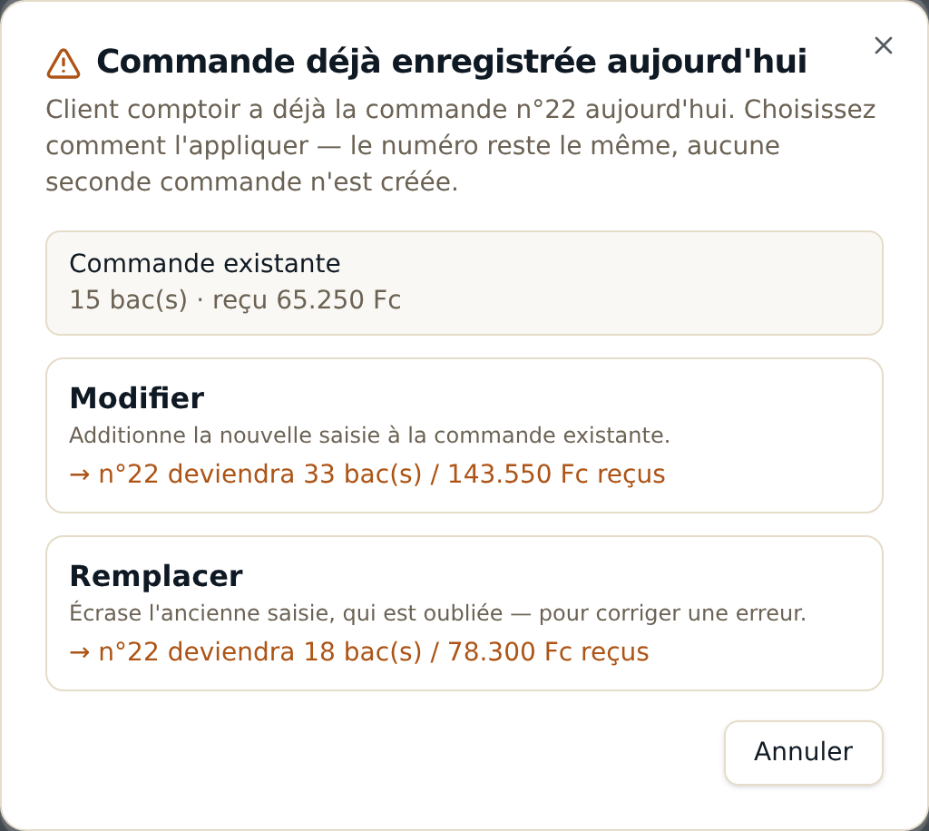
MODULE COMMANDES — ÉCRITURE
Piège à éviter : le doublon
Si vous enregistrez une seconde commande pour un client qui en a déjà une aujourd'hui, l'application ne crée jamais de doublon silencieux : elle vous arrête et vous demande de choisir.
Modifier
Additionne votre nouvelle saisie à la commande déjà enregistrée — utile si le client est repassé chercher plus de bacs dans la journée.
Remplacer
Écrase l'ancienne saisie, qui était une erreur — utile si vous vous êtes trompé de chiffres la première fois.
Le numéro de commande, lui, ne change jamais — aucune seconde commande n'est créée, quel que soit votre choix.
7 / 16
Boulangerie Lomoto — Guide Chargé des commandes

Slide 8
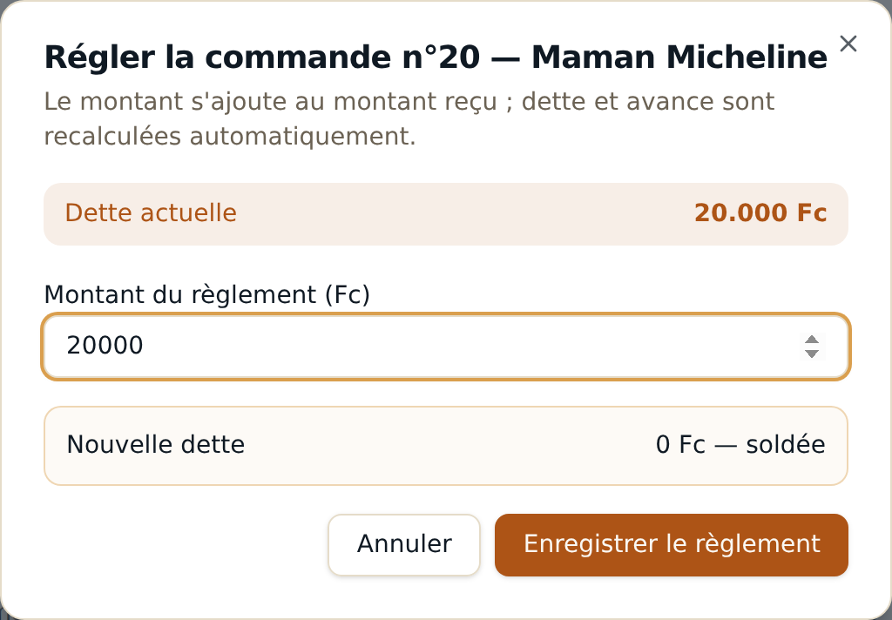
MODULE COMMANDES — ÉCRITURE
Encaisser un règlement
Sur une commande qui porte encore une dette, le bouton « Régler » ouvre ce formulaire. Le montant saisi s'ajoute au montant déjà reçu — la dette (et une éventuelle avance générée) se recalculent automatiquement.
Exemple chiffré — commande n°20, dette de 20.000 Fc. Un règlement de 20.000 Fc est encaissé intégralement : 20.000 − 20.000 = 0 Fc — la commande passe « soldée ».
Un règlement partiel est tout aussi valide : la dette diminue simplement du montant versé, sans jamais repasser sous 0.
8 / 16
Boulangerie Lomoto — Guide Chargé des commandes

Slide 9
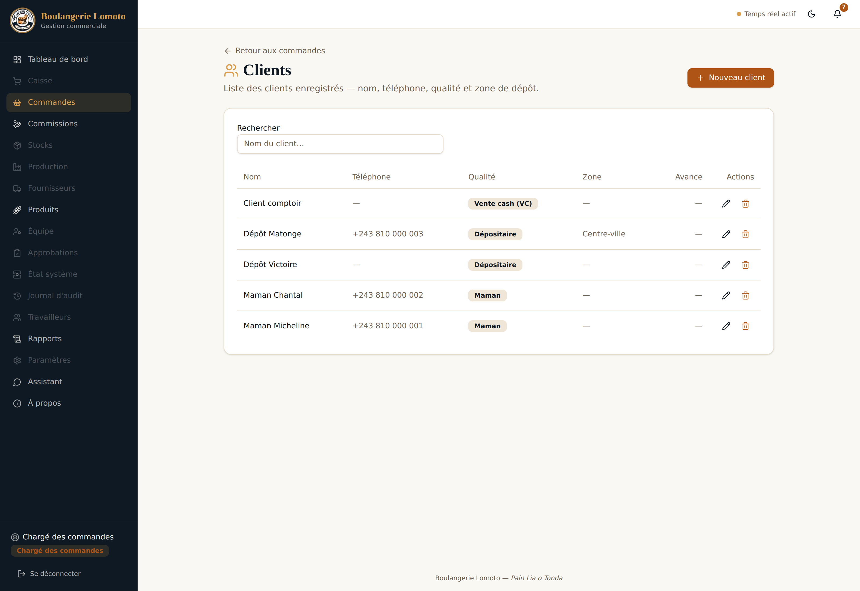
SOUS-MODULE DE COMMANDES
Gérer les clients
Écriture
Le bouton « Gérer les clients », en haut de l'écran Commandes, ouvre un écran à part avec la liste complète de vos clients — pour ne pas encombrer la saisie quotidienne des commandes.
Chaque ligne affiche le téléphone, la qualité (Dépositaire, Maman, VC) et, pour les Dépositaires, la zone de dépôt utilisée dans le Schéma de commande du Responsable de production.
Rechercher un client par nom, en temps réel
Suppression bloquée si le client a déjà des commandes
9 / 16
Boulangerie Lomoto — Guide Chargé des commandes

Slide 10
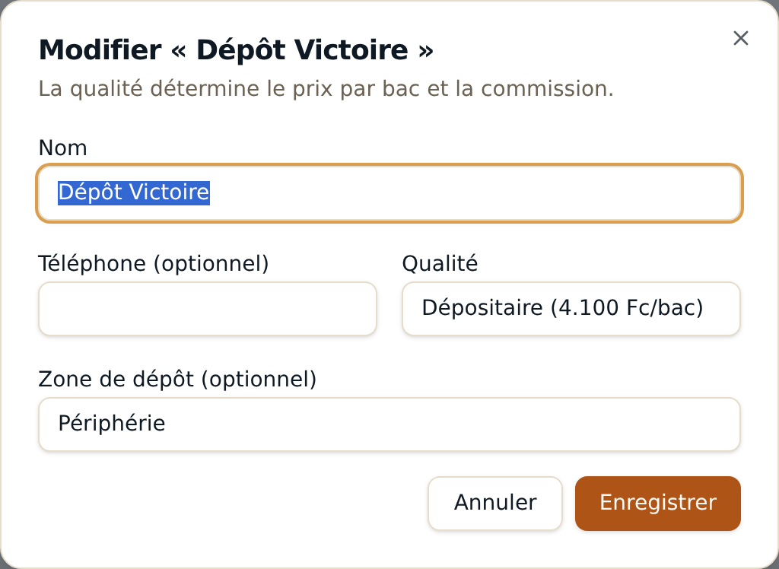
SOUS-MODULE DE COMMANDES
Modifier un client : la zone de dépôt
Écriture
En modifiant un client Dépositaire, une liste déroulante « Zone de dépôt » apparaît — un simple regroupement géographique (aucun effet sur le prix ni la commission), utilisé pour trier l'affichage du Schéma de commande par tournée.
Si la zone dont vous avez besoin n'existe pas encore, elle doit être créée depuis l'écran Production par le Responsable de production ou un Administrateur — vous pourrez alors l'assigner ici en un clic.
Un Dépositaire peut rester « Sans zone », sans conséquence
La zone n'a aucun effet sur le calcul de la commande
10 / 16
Boulangerie Lomoto — Guide Chargé des commandes

Slide 11
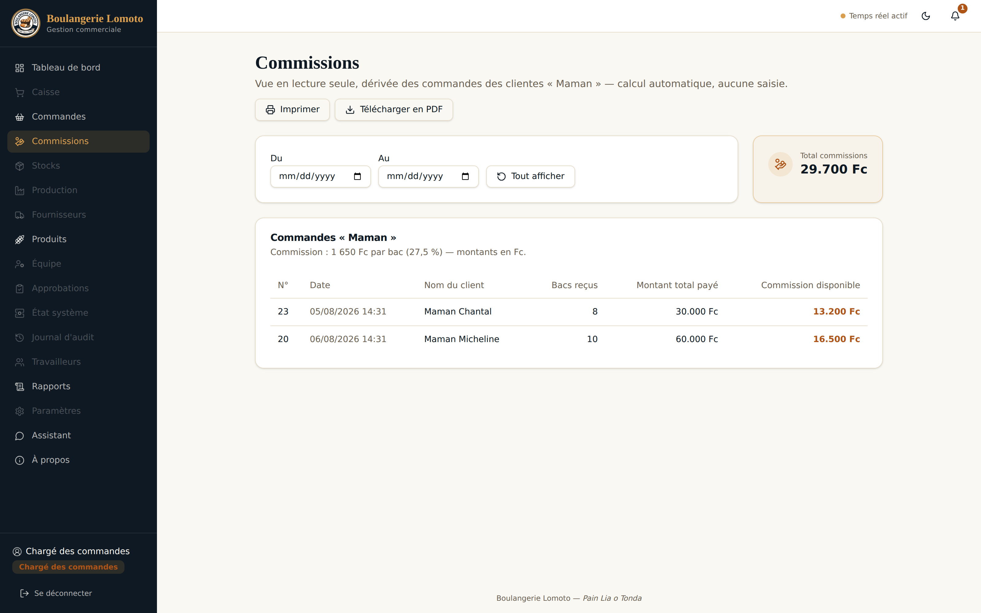
MODULE COMMISSIONS — LECTURE SEULE
Consulter les commissions
Lecture seule
Vue dédiée aux commandes des clientes « Maman » — les seules à générer une commission. Le calcul est entièrement automatique : 1.650 Fc par bac reçu, dès que vous enregistrez la commande.
Une commande Maman apparaît ici immédiatement après sa création, sans action supplémentaire de votre part.
Total des commissions sur la période affichée
Export possible en PDF ou impression directe
11 / 16
Boulangerie Lomoto — Guide Chargé des commandes

Slide 12
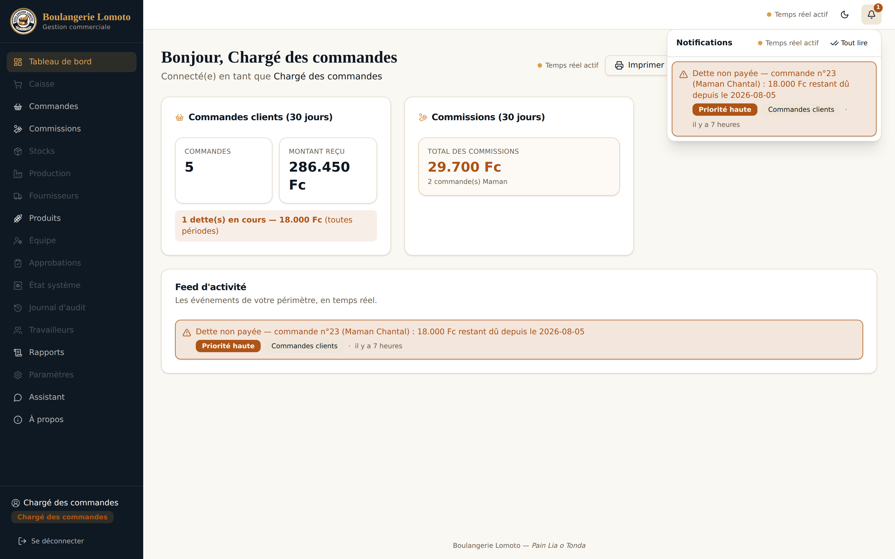
RESTER INFORMÉ(E)
Notifications en temps réel
La cloche en haut à droite affiche un badge dès qu'une dette que vous suivez traîne depuis la veille — l'alerte « Priorité haute » ressort en rouge sur le Tableau de bord comme dans le fil d'activité.
Vos propres commandes ne se notifient pas vous-même — c'est votre supérieur, le Caissier(ère), et les Admins qui en sont informés en temps réel.
« Tout lire » marque toutes les notifications comme vues
Rien à installer : ça fonctionne tant que vous êtes connecté(e)
12 / 16
Boulangerie Lomoto — Guide Chargé des commandes

Slide 13
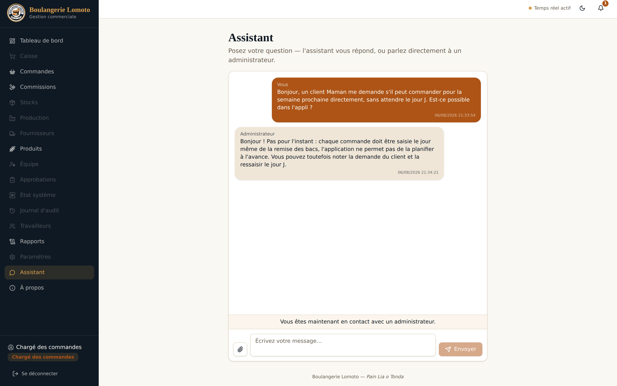
BESOIN D'AIDE
Écrire à un Administrateur
Depuis Assistant, écrivez votre question dans la zone de texte en bas de l'écran puis cliquez sur « Envoyer ». Vous pouvez aussi joindre une capture d'écran pour montrer exactement ce que vous voyez.
Votre message part directement à la file des Administrateurs — n'importe lequel des trois comptes Admin peut vous répondre, en temps réel.
Une seule conversation active à la fois, tout l'historique reste visible
Utile pour toute question sur une règle de saisie
13 / 16
Boulangerie Lomoto — Guide Chargé des commandes

Slide 14
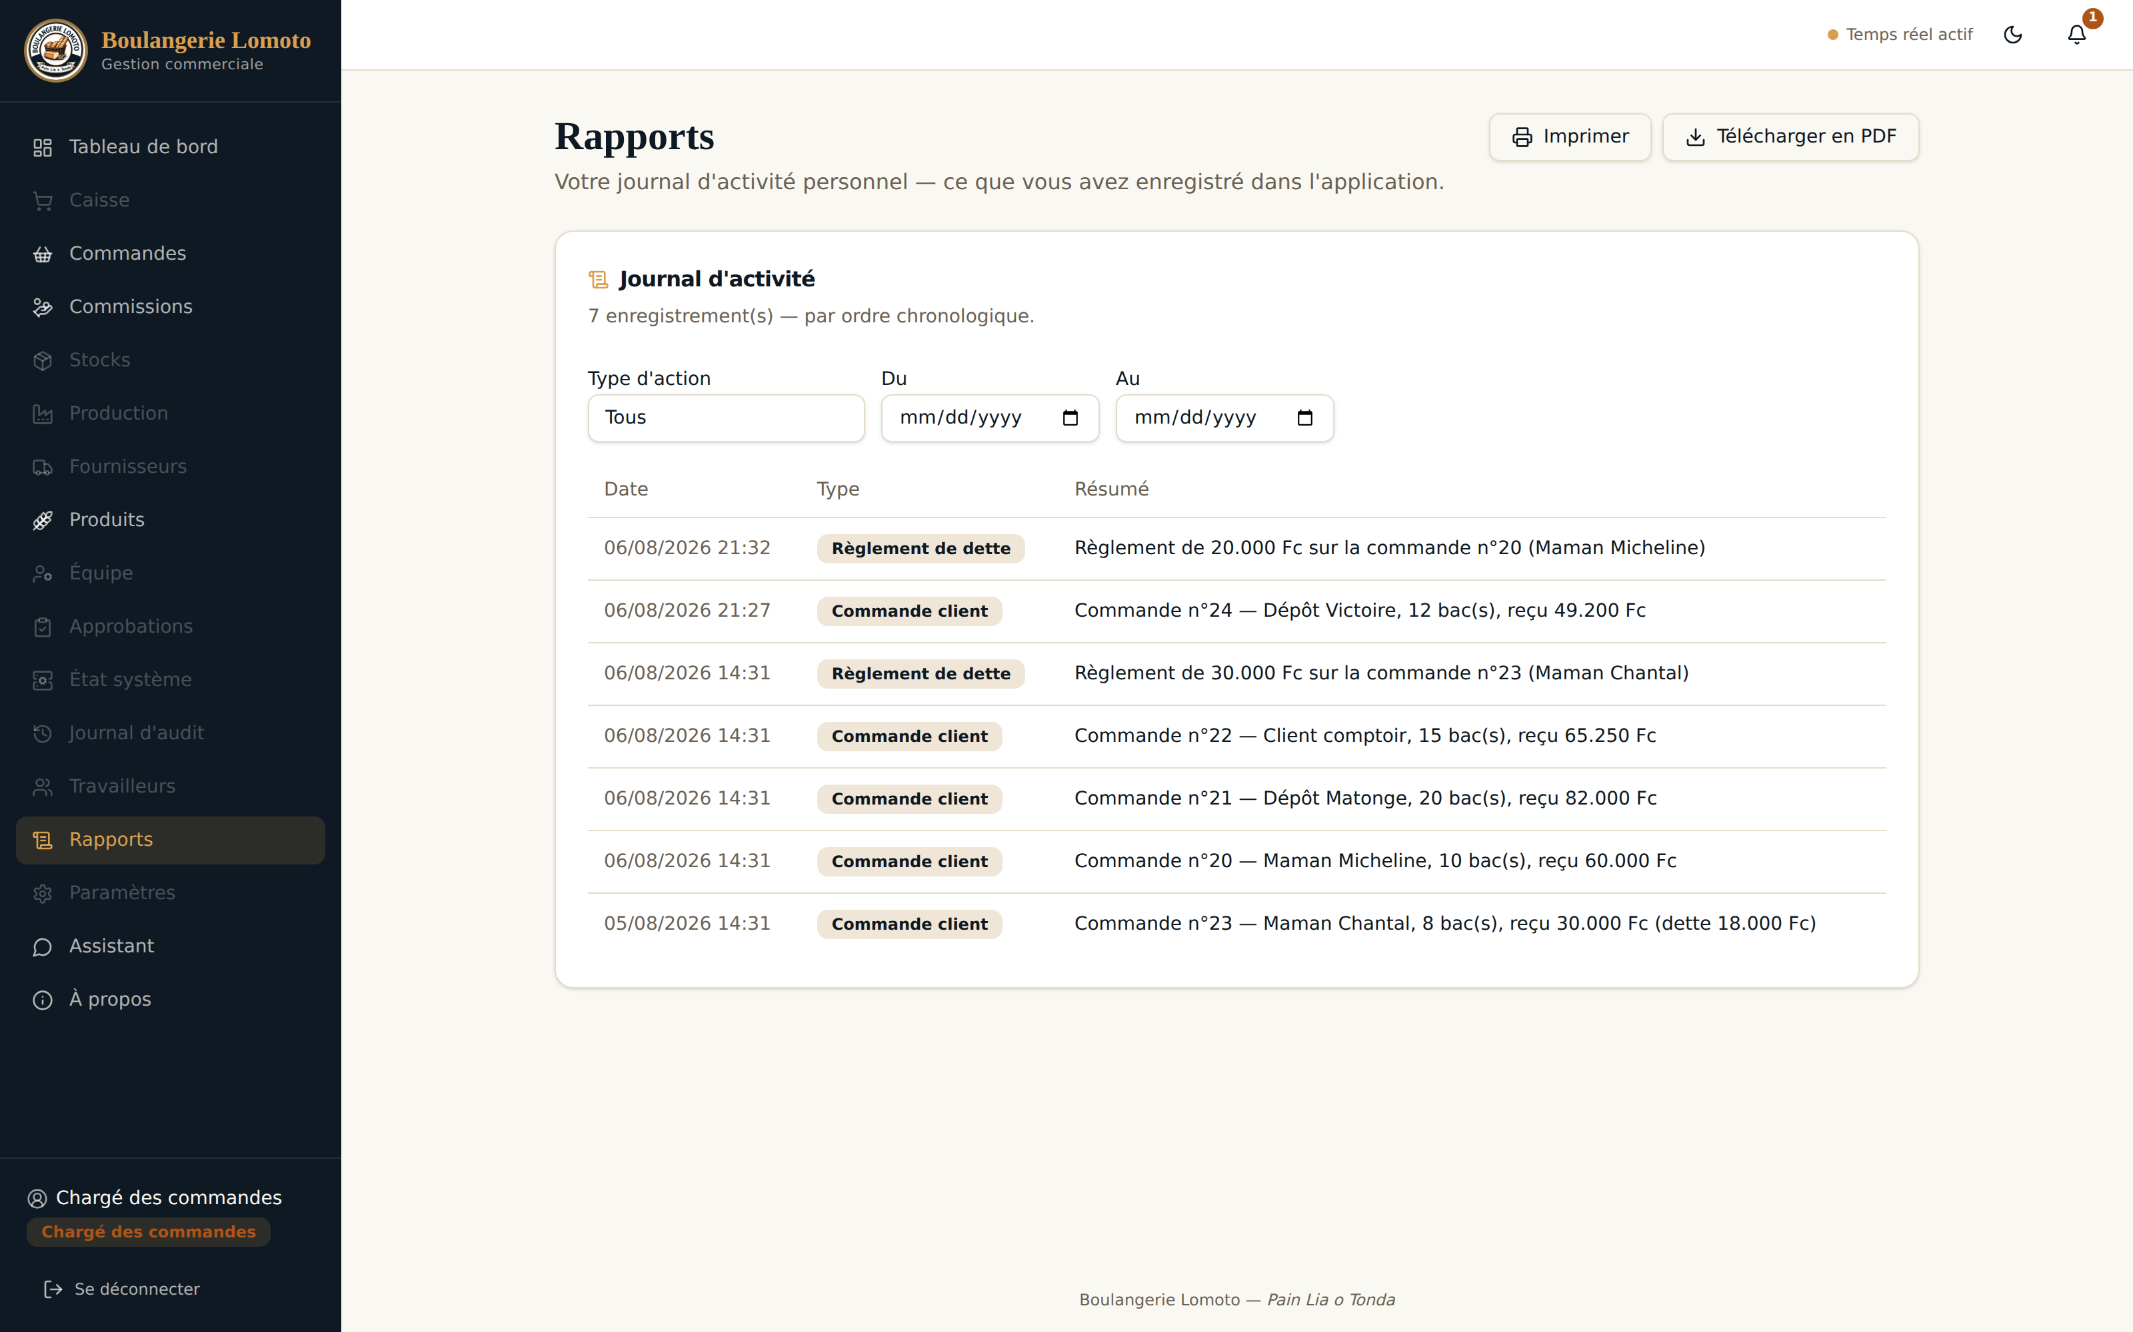
VOTRE HISTORIQUE
Consulter vos rapports
L'écran Rapports affiche votre propre journal d'activité — chaque commande enregistrée, chaque règlement encaissé, avec la date et un résumé clair.
Filtrez par type d'action ou par période, puis imprimez ou téléchargez en PDF pour vos archives.
Journal strictement personnel — pas de subordonné à votre poste
Chaque ligne indique quand et un résumé chiffré
14 / 16
Boulangerie Lomoto — Guide Chargé des commandes

Slide 15
RÉCAPITULATIF
Votre routine quotidienne
1
2
3
4
5
6
🔑
🧺
⚠️
💰
🔔
📊
Connexion
Commandes
Doublons
Règlements
Notifications
Rapports
Adresse professionnelle + mot de passe
Une entrée par client, par jour
Modifier ou remplacer, jamais en double
Dettes encaissées au fil de l'eau
Dette qui traîne = priorité haute
Bilan de votre journée, export si besoin
15 / 16
Boulangerie Lomoto — Guide Chargé des commandes

Slide 16
Merci !
Une question, un doute sur un écran ? Ouvrez l'Assistant et écrivez à un Administrateur.
Boulangerie Lomoto · « Pain Lia o Tonda »
16 / 16
Boulangerie Lomoto — Guide Chargé des commandes

